Slide 1

redis介绍

Slide 2
主要内容
一、redis入门介绍
二、redis数据类型
三、redis配置文件
四、redis的功能
五、redis主从复制

Slide 3
1.1 什么是redis
Redis(remote dictionary server)是开源的key-value存储系统，可用作数据库、高速缓存和消息队列代理。
Notes:
它支持多种类型的数据结构，所以也叫做数据结构服务器。Redis使用C语言开发，支持的客户端也非常丰富，如c、c#、c++、python、java等。Redis支持master-slave主从模式应用，支持数据的持久化，可以将内存中的数据存储在硬盘中，重启、断电时并不会丢失数据
数据库类型：
sql: 关系型数据库，处理表格
memcahed：键值对数据库，建和值都是字符串
mongodb：文档数据库，由Json/bjson组成的文档
Redis的用户：新浪微博、知乎、github等

Slide 4
1.2 redis的特点
所有的数据存储在内存中，高速读写，类似于hashmap，hashmap的优势就是查找和操作的时间复杂度都是o(1)
提供丰富多样的数据类型：字符串(Strings)、列表(lists)、散列(hashs)、集合(sets)、有序集合(sortedSet)、bitmaps等
提供了aof和rdb两种持久化方式，保证redis重启后数据不丢失
Redis支持主从模式，可以配置集群，可支撑起大项目
支持事务，操作都是原子性
Notes:
我们常把数据存到关系型数据库中，但为了提升应用的性能，我们应该把访问频率高且不会经常变动的数据缓存到内存中。Redis中没有像关系型数据库那样强大的功能，需要考虑如何把关系型数据库中的数据合理的对应到缓存中的key-value数据结构中

Slide 5
1.3 为什么使用redis
1、性能
把一些频繁使用且耗时的数据存到缓存中，由于内存的访问速度远快于硬盘，因此redis在性能上对比其他基于硬盘存储的数据库有非常明显的优势
2、高并发
在大并发下，所有的请求直接访问数据库，数据集会出现连接异常，可以用redis做一个缓冲操作，让请求先访问redis，而不是直接访问数据库
3、分布式锁
例子：visionSphere的计量模块中定时清理任务，为控制在集群环境下只能有一个节点在执行清理操作而使用到了分布式锁
4、扩展性强
关系型数据库的表之间具有关联性，查询的时候往往需要join，因此所有的表需要放在同一个服务器里，不适合做分布式。Redis的表之间是没有关系的，特别适合分布式存储，根据cap（一致性、可用性、分区容错性）理论，redis牺牲了一致性，仅追求最终的一致性
Notes:
Redis在高并发下的作用：
APP->DAL->Cache->数据库集群
分布式锁一般分为3种实现：
1、数据库乐观锁
2、基于redis的分布式锁
特点：
3、基于zookeeper的分布式锁
Redis相比memcached的优势:
1、memcached只能支持字符串
2、redis的速度比memcached快很多（有复杂的内存管理算法）
3、redis可以持久化数据

Slide 6
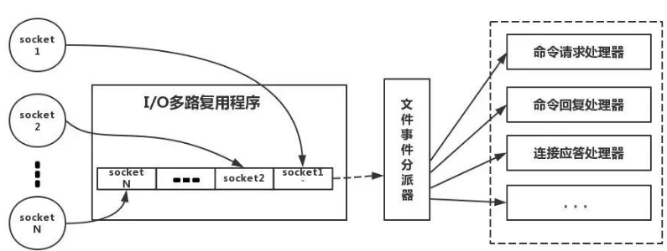
1.4 单线程的redis为什么这么快
纯内存操作
单线程操作，避免了频繁的上下文切换
采用了非阻塞I/O多路复用
Notes:
多路复用解释：
在redis-client操作的时候会产生具有不同事件类型的socket，在服务端有个多路复用程序，将其置入队列中，文件事件分派器会依次从队列中去取，转发到不同的事件处理器中

Slide 7
1.5 redis的应用场景
缓存（数据查询、短连接、新闻内容、商品内容等等）
聊天室的在线好友列表
任务队列（秒杀、抢购、12306等等）
应用排行榜
网站访问统计
数据过期处理
分布式集群架构中的session分离

Slide 8
2 redis的数据类型
key只支持string
value支持5种数据类型：string、list、set、sortedset、hash

Slide 9
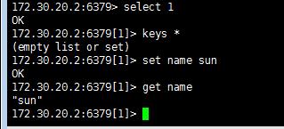
2.1 redis数据类型之string
String类型是redis最基本的数据类型，一个键最大能存储512M.
实例：

Slide 10
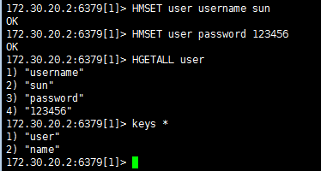
2.2 redis数据类型之hash
Hash是一个键值对集合，它是一个string类型的filed和value的映射表，hash特别适合用于存储对象，每个hash可以存储2³² ⁻ ¹ 键值对
实例：
Notes:
相当于key是string，value是个对象
Key为user，value为
{
“username”:”sun”
“password”:”name”
}

Slide 11
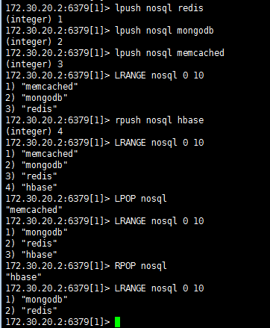
2.3 redis数据类型之list
List是简单的字符串列表，按照插入顺序排序。你可以添加一个元素到列表的左边或者右边。列表最多可存储 2³² ⁻ ¹ 元素
实例：
Notes:
value相当于一个双链表结构

Slide 12
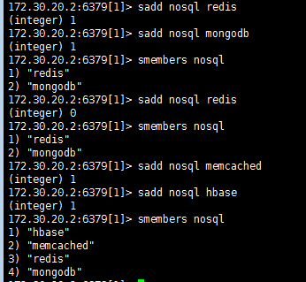
2.4 redis数据类型之set
Set是string类型的无序集合，集合是通过哈希表实现的，所以添加、删除、查找的复杂度都是o(1)。
实例：
Notes:
value相当于hashmap的key，其中的元素不能重复

Slide 13
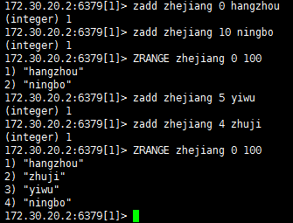
2.5 redis数据类型之zset
Zset是string类型元素的集合，且不允许重复的元素。集合中的每个元素都会关联一个double类型的分数，redis通过分数来为集合中的元素排序，分数可以重复。
实例：

Slide 14
3 redis的配置文件
Yum安装的默认在/etc/redis.conf下
配置 | 作用
Daemonize no | Redis默认不是以守护进程的方式运行，可以通过该配置项修改，使用yes启用守护进程
Port 6379 | 指定Redis监听端口，默认端口为6379
bind 127.0.0.1 | 绑定的主机地址
timeout 300 | 当 客户端闲置多长时间后关闭连接，如果指定为0，表示关闭该功能
databases 16 | 设置数据库的数量，默认数据库为0，可以使用SELECT <dbid>命令在连接上指定数据库id
save <seconds> <changes> | 指定在多长时间内，有多少次更新操作，就将数据同步到数据文件，可以多个条件配合
slaveof <masterip> <masterport> | 设置当本机为slave服务时，设置master的ip地址及端口，在redis启动时，它会自动从master进行数据同步
dir ./ | 指定数据库存放目录
Notes:
6379出自意大利女歌手merz对应中文按键的号码

Slide 15
3 redis的配置文件
配置 | 作用
Requirpass <password> | 设置redis连接密码
Masterauth <master-password> | 如果master设置了密码，slave服务连接master的密码
Maxclients 128 | 设置同一时间最大客户端连接数，默认无限制
Appendonly no | 指定是否在每次更新操作后进行日志记录，redis在默认情况下是异步的把数据写入磁盘，如果不开启可能会在断电后导致一段时间内的数据丢失。默认为no
Appendfilename appendonly.aof | 指定更新日志文件名,默认为appendonly.aof
appendfsync (always|no|everysec) | 指定更新日志条件。 no：表示等操作系统进行数据缓存同步到磁盘（快） always：表示每次更新操作后手动调用fsync()将数据写到磁盘（慢，安全） everysec：表示每秒同步一次（折中，默认值）
dbfilename dumphcm.rdb | Rdb方式持久化时保存文件的文件名

Slide 16
4 redis的功能
redis
缓存
持久化
事务
发布订阅

Slide 17
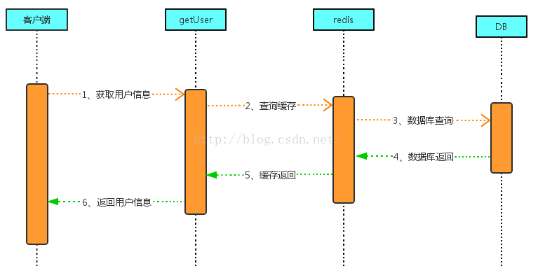
4.1 缓存

Slide 18
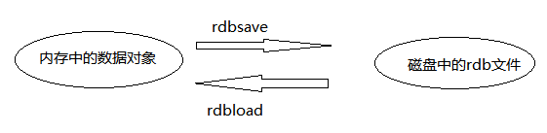
4.2 持久化
Redis的持久化机制分为rdb和aof两种持久化机制。
RDB:在redis运行时，rdb程序将当前内存中的数据库快照保存到磁盘文件中，在redis重启时，rdb程序可以通过载入rdb文件来还原数据库的状态。
优点：rdb是一个非常紧凑的文件，它保存了redis在某个时间点上的数据集。适合备份和灾难恢复
缺点：rdb缺点：rdb文件需要保存整个数据集的状态，所以它并不是一个轻松的操作，因此你可能会至少5分钟才保存一次，则可能会丢失好几分钟的数据，并且在数据集数据比较大的情况下，会造成服务器再某某毫秒内停止处理客户端
Notes:
Redis会单独fork一个新的进程，会先将内存的数据写入到一个临时文件中，待持久化过程都结束了，再用这个临时文件替换上次已经持久化好的文件，整个过程中主进程不进行任务io操作，确保了高性能，此时的主进程还可以进行读写操作。缺点是在最后一次持久化的时间截点还没有持久化，此时机器宕机或故障了，那么最后一次的数据就没有持久化到。
如果当写操作要立刻持久化的时候，可以执行命令:save
save是全阻塞的，bgsave是异步的。
flushall也会产生dump.rdb文件，清空所有数据库的数据，并保存在dump.rdb文件中。
shutdown也会产生dump.rdb文件，将内存中数据保存在dump.rdb文件中

Slide 19

4.2 持久化
AOF:以协议文本的方式，将所有对数据库进行写入的命令记录到aof文件中。
Aof是采用追加的方式，将所有的操作保存在aof文件中，包括flushall和flushdb。当文件越来越大时，有可能存在相同的写操作，这些相同的操作可以将它浓缩为一条操作，这样可以减少aof文件的容量。
保存模式：
模式 | Write是否阻塞 | Save是否阻塞 | 停机时丢失的数据
AOF_FSYNC_NO(不保存) | 是 | 是 | 最后一次对aof文件触发save之后的数据
AOF_FSYNC_EVERYSEC(每秒) | 是 | 否（子进程） | 不超过2s的数据
AOF_FSYNC_ALWAYS(每个命令) | 是 | 是 | 最多丢失一个命令的数据
Notes:
当你flushall后，shuntdown了之后重启redis,keys *的数据是空的，因为.aof文件的最后一个写操作的语句是flushall,即使前面做了很多写操作，flushall后，前面的数据都没了。
如果aof或rdb文件语法有误，可以使用上面两条命令来修复。
aof修复命令：redis-check-aof --fix appendonlly.aof
rdb修复命令：redis-check-rdb--fix dump.rdb
redis对aof新增了一种重写机制，当aof文件大小超过所设定的阈值时，redis会启动aof文件的内容压缩，只保留可以恢复数据的最小指令集，可以使用命令bgrewriteaof。
rewrite的原理：主进程会fork出一条新的进程对文件重写，遍历新进程的内存数据，每条记录有一条set语句。重写aof文件的操作并没有读取旧的aof文件，而是将整个内存的数据内容用命令的方式重写了一个新的aof文件。
触发rewrite的机制：redis会记录上一次重写时aof文件的大小，默认配置是当aof文件大小是上次rewrite后大小的一倍且文件大于64mb时触发。如果启动redis后没有发生重写的，记录aof文件的大小就启动时加载的aof文件大小。
当aof和rdb同时存在时，会加载aof文件，如果aof文件语法有错，则启动redis会报错。

Slide 20
4.2 持久化
优点：aof的优点：aof的默认策略是每秒钟fysnc一次，redis可以保持良好的性能，并且就算发生故障停机，也最多只会丢失一秒钟的数据。（fsync在后台线程执行，所以主线程可以继续努力地处理命令请求）
缺点：对相同的数据集来说，aof文件的体积大于rdb的体积。aof的速度慢于rdb，并且有个程序bug
到底用哪个：
如果想达到pg的数据安全性，应该使用两种持久化功能；
如果非常关心你的数据，但仍然可以承受数分钟以内的数据丢失，可以用rdb；

Slide 21
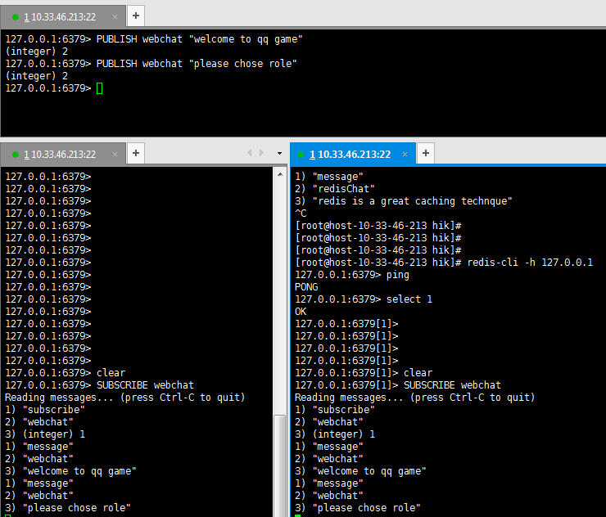
4.3 发布订阅
redis发布订阅是一种消息通信模式，发送者发送消息消息，订阅者接收消息
Notes:
应用：在sentinel集群中，master节点有一个发布订阅频道，sentinel与master之间通过发布订阅来交换信息

Slide 22
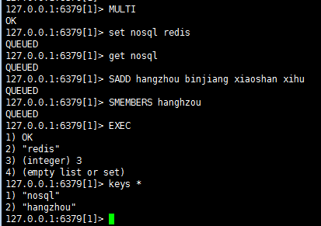
4.4 redis事务
Redis事务一次可以执行多个命令，保证隔离性、原子性
Notes:
隔离：事务中的所有命令都会序列化、按顺序执行，事务在执行的过程中不会被其他客户端发送来的命令请求所打断
原子：事务中的命令要么全部被执行，要么全部都不执行
相关命令：
Multi、exec、discard（清除在事务中放入队列的命令）、watch（监控某个键）、unwatch(清除监控)
Watch的作用：Redis只有在所有受监控的键都没有被修改时，才会执行事务。相当于cas，在多线程中保证原子性
缺点：redis事务没有回滚

Slide 23
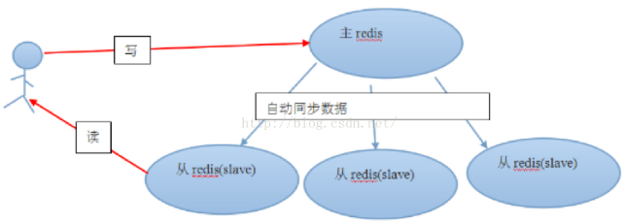
5.1 redis复制
原理：一是为了冗余备份，二是为了提升性能
Notes:
Redis的主从同步是异步的，所有同步时不影响主逻辑，也不会降低redis的处理性能
在主从架构中，从服务器通常被设置为只读模式，这样可以避免从服务器的数据被误修改

Slide 24
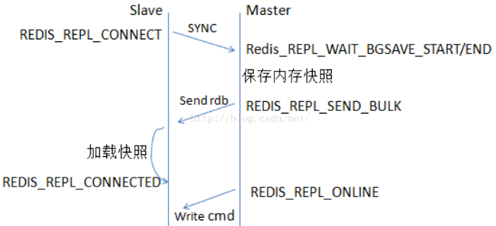
5.1 redis复制
旧版主从复制流程：
Notes:
Redis2.8版本的复制流程，如果从服务器与主服务器因某些原因连接断开的话，都会进行一次全量的数据同步。
Redis复制工作原理的总结如下： 1. 如果设置了一个Slave，无论是第一次连接还是重连到Master，它都会发出一个SYNC命令； 2. 当Master收到SYNC命令之后，会做两件事： a) Master执行BGSAVE，即在后台保存数据到磁盘（rdb快照文件）； b) Master同时将新收到的写入和修改数据集的命令存入缓冲区（非查询类）； 3. 当Master在后台把数据保存到快照文件完成之后，Master会把这个快照文件传送给Slave，而Slave则把内存清空 后，加载该文件到内存中； 4. 而Master也会把此前收集到缓冲区中的命令，通过Reids命令协议形式转发给Slave，Slave执行这些命令，实现和 Master的同步； 5. Master/Slave此后会不断通过异步方式进行命令的同步，达到最终数据的同步一致； 6. 需要注意的是Master和Slave之间一旦发生重连都会引发全量同步操作。但在2.8之后版本，也可能是部分同步操 作。
sync同步的缺陷:
a、 主服务器在断开期间执行的写命令相对于主服务器在整个数据库中的数据量要少得多，所以用sync是非常低效的；
b、sync命令是一个非常耗费资源的操作
c、sync期间主服务器向从服务器发送rdb文件会耗费大量的cpu/内存/io资源
d、接收到RDB文件的从服务器需要载入主服务器发来的RDB文件，并且在载入期间，从服务器会因为阻塞而没办法处理命令请求。

Slide 25
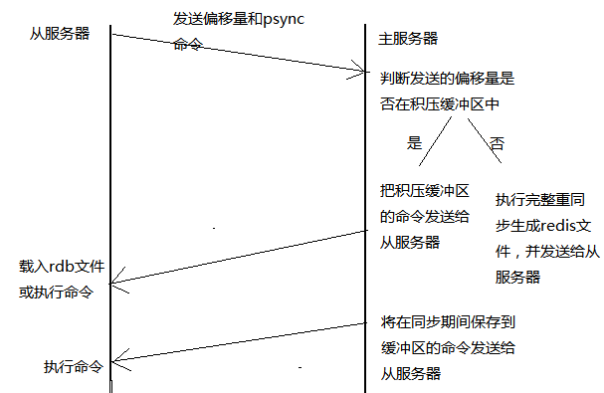
5.1 redis复制
新版本复制流程：

Slide 26
5. 2 sentinel集群
功能：
Redis、sentinel节点状态监测，判断master状态和发现新节点
Master出现异常后，能够进行自动切换
主备切换后，redis.conf和sentinel.conf的内容都会发生改变
Notes:
当一个master节点不可用时，能够选举出master的多个slave(如果有超过一个slave的话)中的一个来作为新的master,其它的slave节点会将它所追随的master的地址改为被提升为master的slave的新地址。 很显然，只使用单个sentinel进程来监控redis集群是不可靠

Slide 27
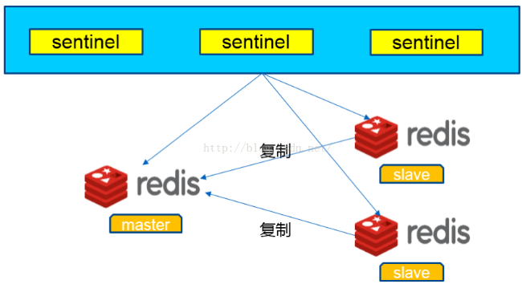
5.2 sentinel集群
Notes:
sentinel之间会相互检查对方的可用性以及发送消息，因为sentinel利用了master的发布/订阅机制去自动发现其它也监控了同一个master的sentinel节点，同样也不需要在sentinel中配置某个master的所有slave的地址，sentinel会通过询问master来得到这些slave的地址
Redis-sentinel.conf的配置
1）Sentinel monitor mymaster 127.0.0.1 6379 2
# 当sentinel集群有两个节点认为master挂了，才能真正任务该master不可用了，redis就发生主备切换
2）Sentinel down-after-milliseconds mymaster 1800
#sentinel向master发送ping命令，如果在1800ms内不回应pong，则sentinel认为这个master已挂
3）sentinel failover-timeout mymaster 36000
#sentinel在36000ms内未能完成主备切换，则认为此次主备切换失败
4）sentinel parallel-syncsmymaster 1
#最多可以有多少个slave同时对新的master进行同步

Slide 28
5.3 sentinel集群
Sentinel如何进行主备切换：
1、配置Sentinel monitor mymaster 127.0.0.1 6379 2，当有几个sentinel认为master挂了之后才可以触发failover
2、触发failover之后，尝试去进行failover的sentinel需要获得大多数的sentinel授权才可以实行failover，如果起个节点failover失败了，另外一个sentinel重新failover
3、一旦一个sentinel成功地对一个master进行了failover，它将会把关于master的最新配置通过广播形式通知其它sentinel，其它的sentinel则更新对应master的配置。
Notes:
sentinel集群都遵守一个规则：
如果sentinel A推荐sentinel B去执行failover，B会等待一段时间后，自行再次去对同一个master执行failover，这个等待的时间是通过failover-timeout配置项去配置的。从这个规则可以看出，sentinel集群中的sentinel不会再同一时刻并发去failover同一个master，第一个进行failover的sentinel如果失败了，另外一个将会在一定时间内进行重新进行failover，以此类推

Slide 29
谢谢大家！

